Slide 1
객체지향 프로그래밍 및 실습
6주차. Inheritance

Slide 2
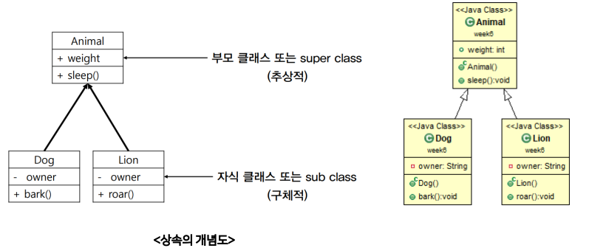
1. 상속
Inheritance – 상속의 기본 개념
객체 – (속성, 행동) 객체는 속성(attribute)과 행동(method)을 가지고 있다.
상위 객체의 속성과 행동을 물려받을 수 있는 것

Slide 3
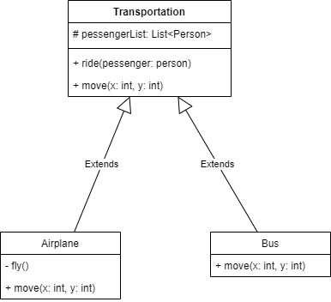
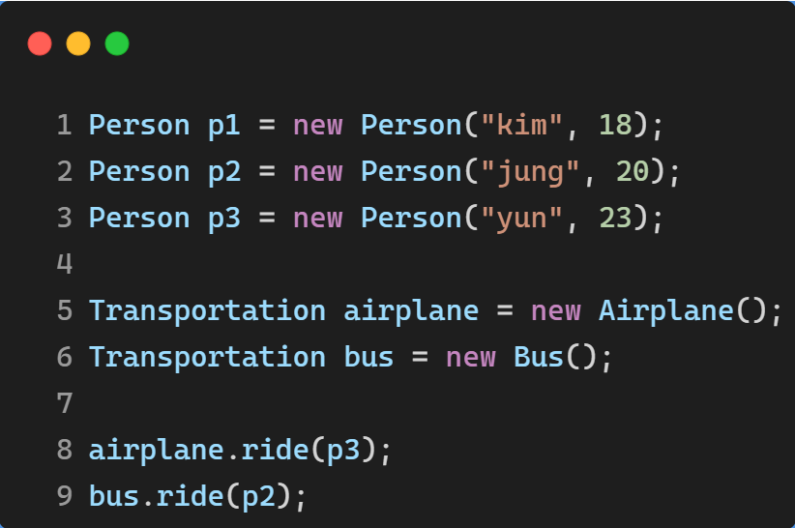
1. 상속
Is-a relationship
Airplane is-a Transportation
Bus is-a Transportation
Airplane, Bus는 모두 Transportation이 할 수 있는 행동을 수행할 수 있다.
‘’ 모두 Transportation이 가지는 속성을 가진다.

Slide 4
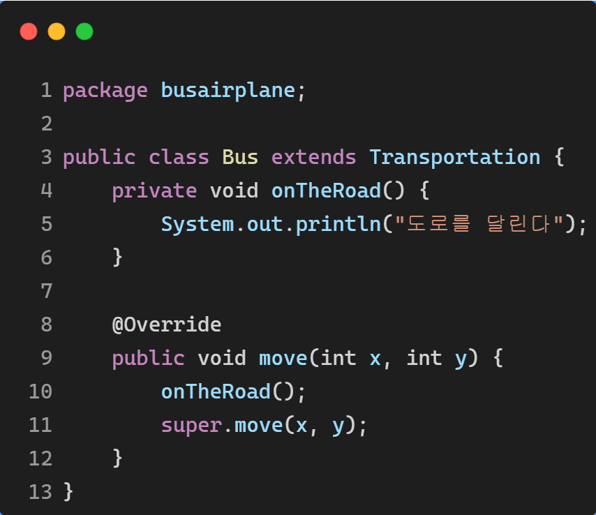
1. 상속
Override
Transportation is moveable -> Airplane, Bus is moveable
셋 다 move() 할 수 있지만, 그 방법은 구체적으로 다름
비행기: 날아간다
버스: 도로를 달린다

Slide 5
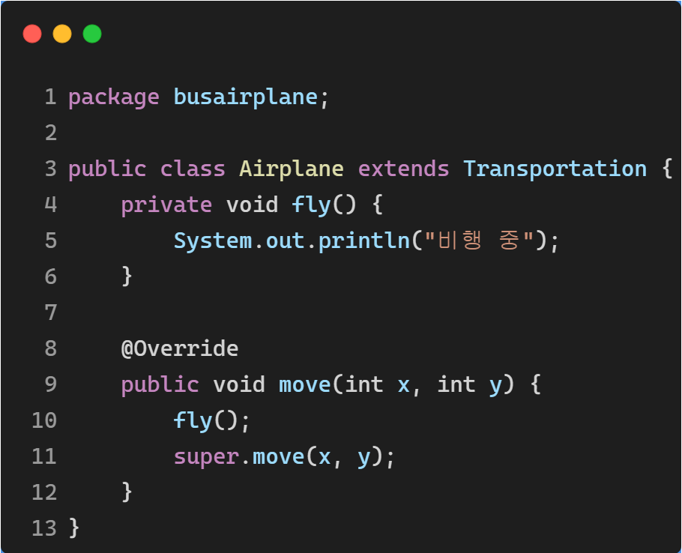
1. 상속
Override
Transportation is moveable -> Airplane, Bus is moveable
셋 다 move() 할 수 있지만, 그 방법은 구체적으로 다름
비행기: 날아간다
버스: 도로를 달린다

Slide 6
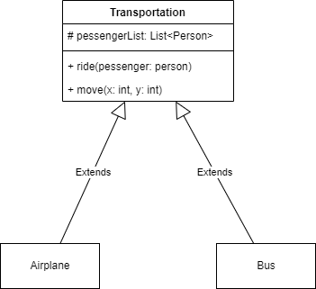
1. 상속
실습 문제 1
아래 Class Diagram을 참조하여 코드를 작성해보자

Slide 7

1. 상속
실습 문제 2
아래 Class Diagram을 참조하여 코드를 작성해보자
Override 적용

Slide 8
1. 상속
실습 문제 3
TransportationTest 클래스를 생성하여 main메소드를 위치시킨다
Airplane클래스와 Bus 클래스의 메서드를 호출해본다
Eclipse code hint(ctrl+space) 기능을 통해 어떤 속성 또는 어떤 메서드에 접근 가능한지 테스트 해본다

Slide 9
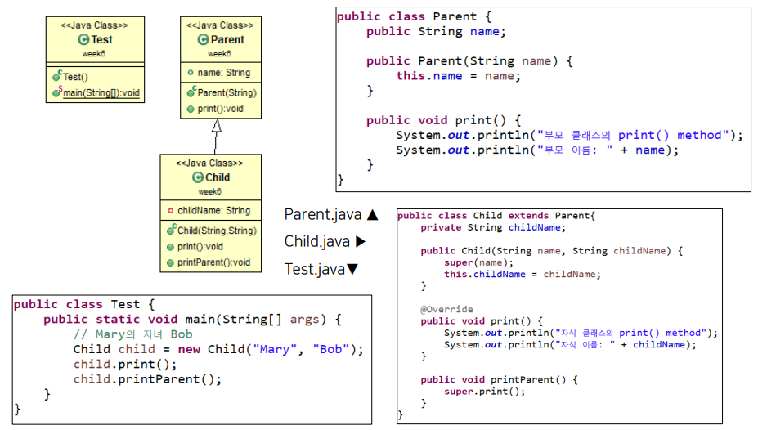
1. 상속
Super keyword
하위 클래스에서 상위 클래스의 요소에 접근 할 수 있도록 해주는 키워드

Slide 10
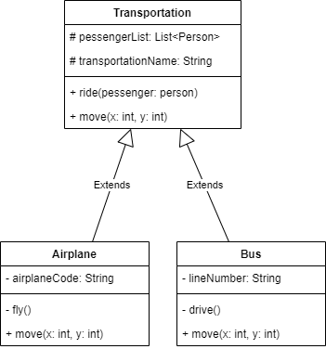
1. 상속
실습 문제 4
Transportation에서 필드를 초기화 할 수 있도록 생성자를 구성해본다.
Airplane, Bus에서 필드를 초기화 할 수 있도록 생성자를 구성해본다.

Slide 11
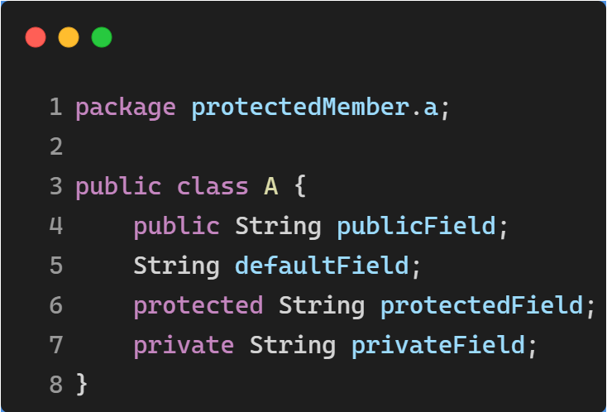
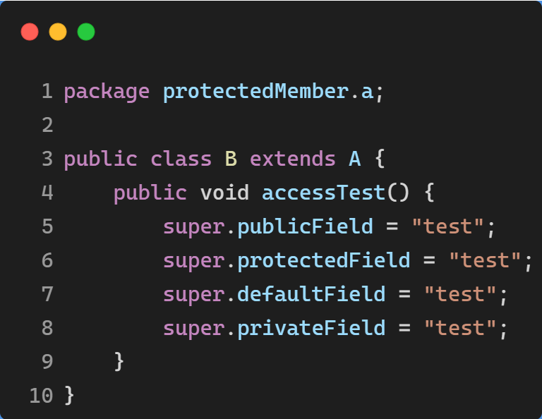
2. 상속 클래스 내에서의 접근제한자
Protected member
Private member는 extends 하여도 접근 불가 – 상속받지 못함

Slide 12
3. Composition vs Inheritance
Sometimes composition is better than inheritance
Composition과 Inheritance는 결합도의 차이가 있다.
Composition is a far loosely coupling.
So it brings more flexibility and also allows us to change runtime behavior
Inheritance is known as the tightest form of coupling
둘의 차이를 명확히 인식하고 Inheritance를 남발하지 않는 것이 좋다.

Slide 13
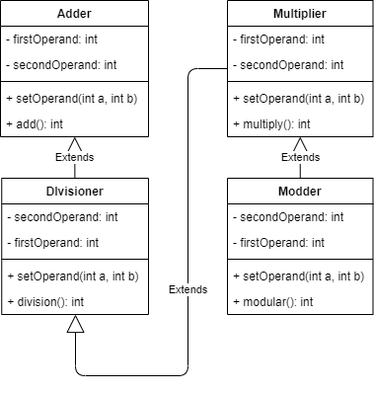
3. Composition vs Inheritance
Inheritance BAD USECASE: Composition이 더 좋은 경우
실습 문제 5
아래 클래스 다이어그램을 참조하여 계산기 프로그램을 제작해보자
add: a+b
division: a/b
multiply: a*b
modulor: a%b
CalcTest클래스에 main메소드를 생성하여
덧셈, 뺄셈, 곱셈, 모듈러 연산을 테스트해본다.

Slide 14
3. Composition vs Inheritance
Inheritance BAD USECASE: Composition이 더 좋은 경우
오른쪽 구조에서는 외부 이용자 관점에서 어느 클래스를 인스턴스화 해야하는지 잘 알 수 없다.
Divisioner를 인스턴스화시키면 Multiplier와 Modder는 쓸 수 없다
Divisioner is-a Adder ???
수정의 불편함
상속관계가 조금이라도 바뀌면 기존의 코드가 무용지물 될
가능성이 있다.
기능 추가가 불편하다

Slide 15
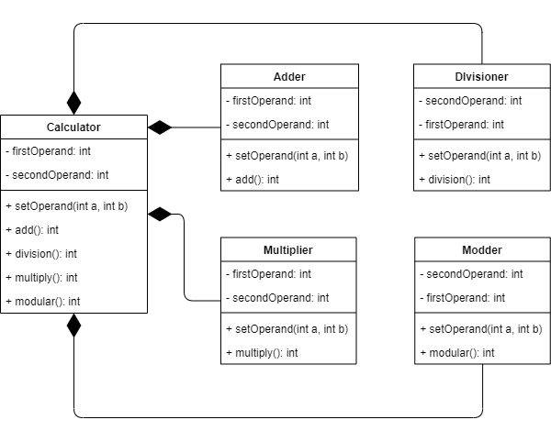
3. Composition vs Inheritance
Inheritance BAD USECASE: Composition이 더 좋은 경우
Composition으로 바꾼다면…?
실습 문제 6
모두 Has-a 관계로 바꿔보자
Test클래스의 main메소드에서
직접적으로 Adder등의 클래스를
인스턴스화 시키지 않도록 한다.
CalcCompositionTest클래스에
main메소드를 생성하여
덧셈, 뺄셈, 곱셈,
모듈러 연산을 테스트해본다.

